Slide 1
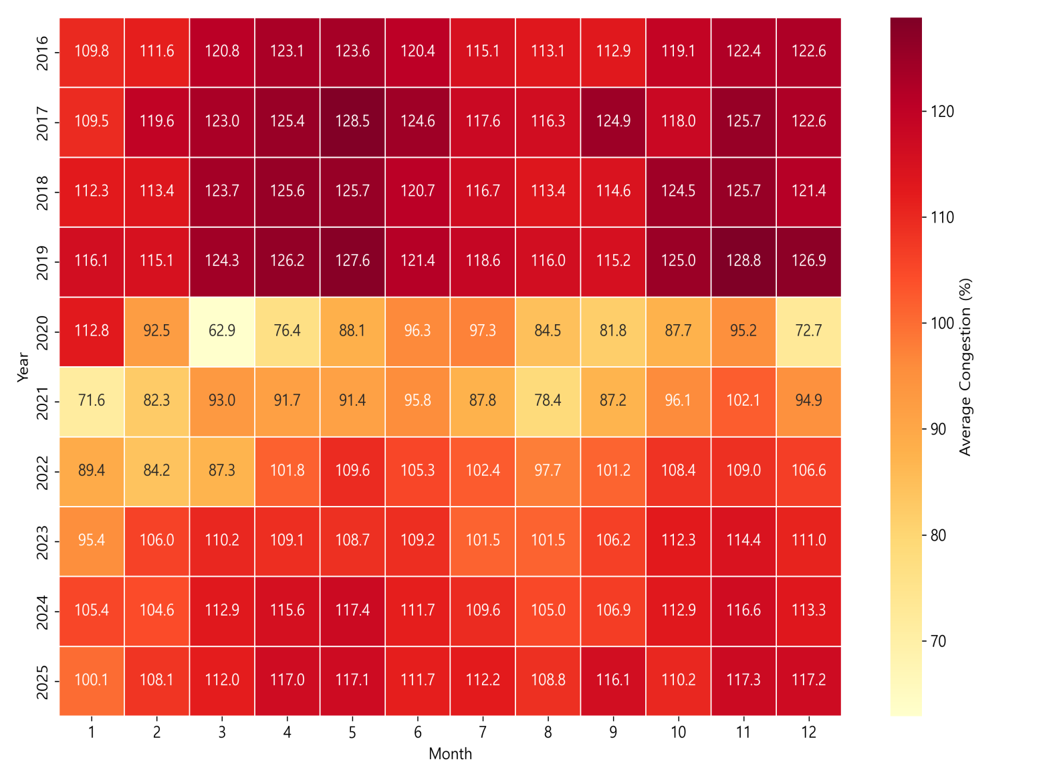
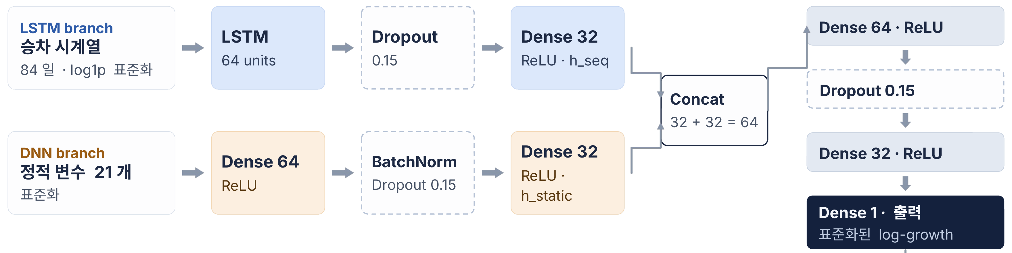
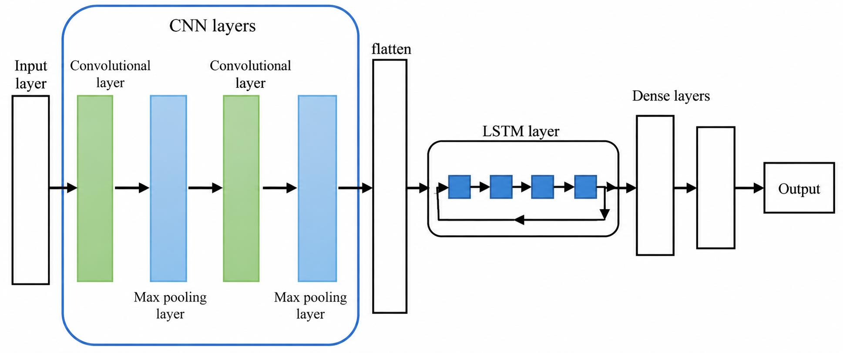
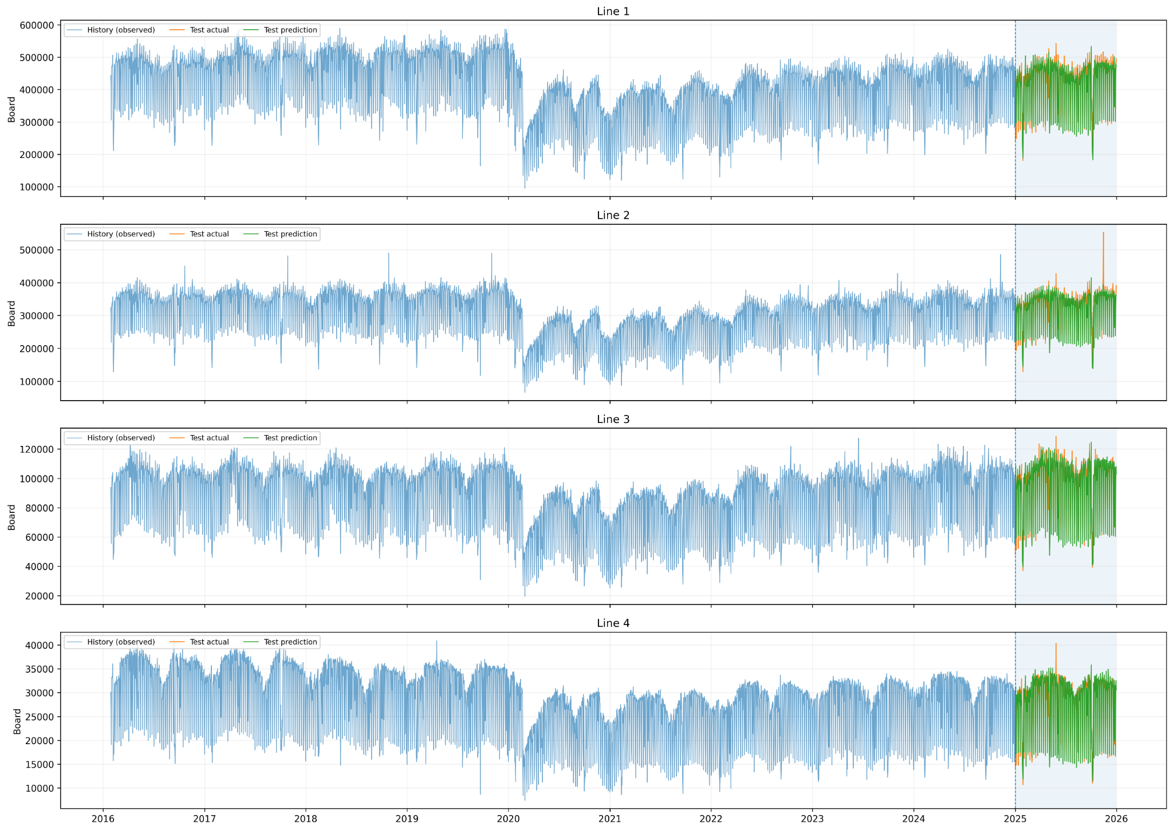
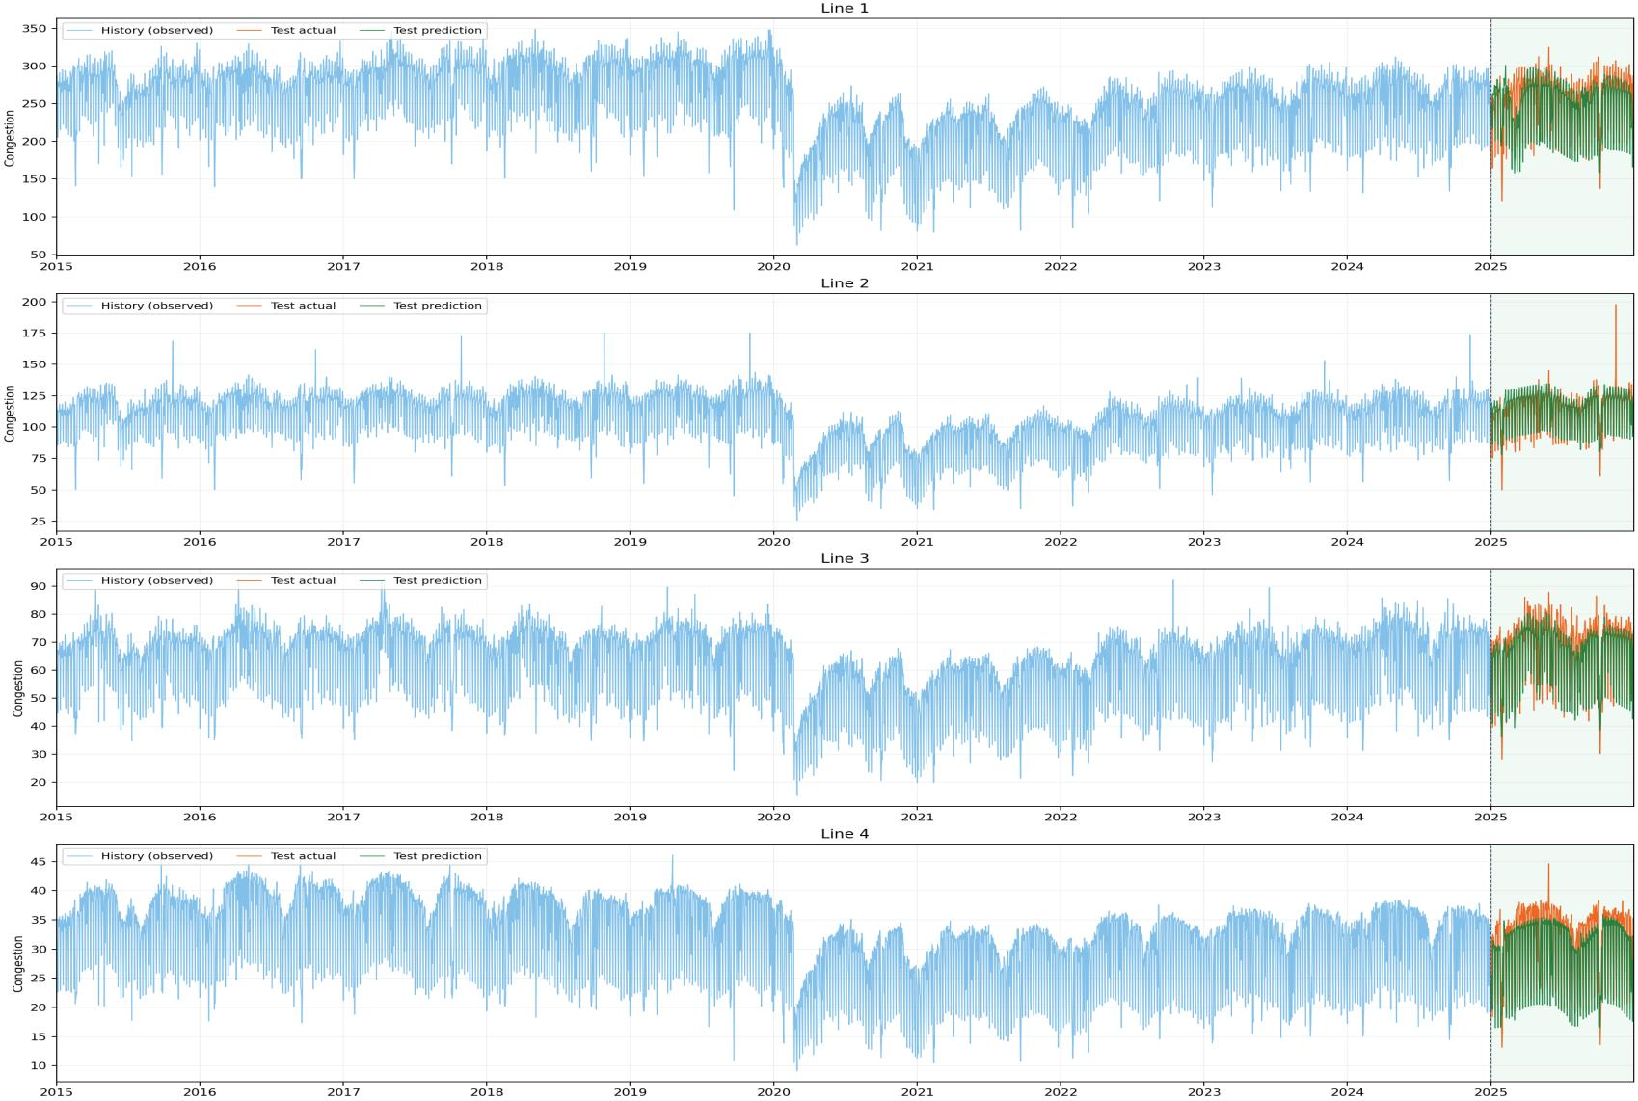
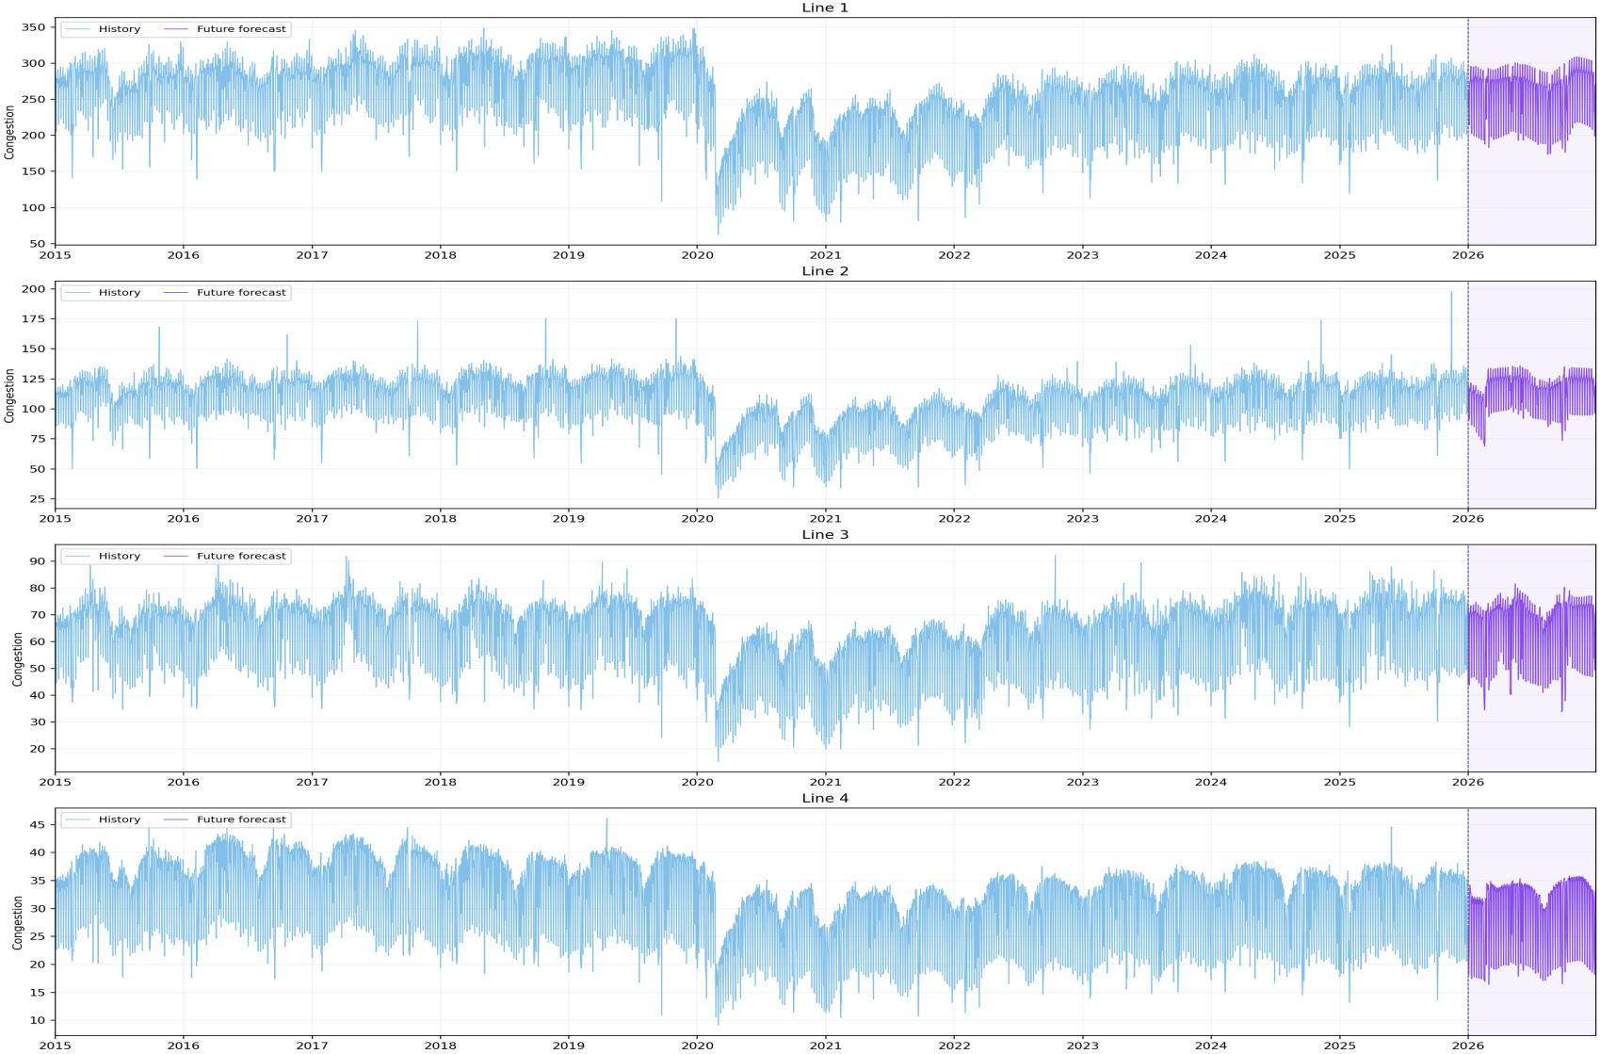
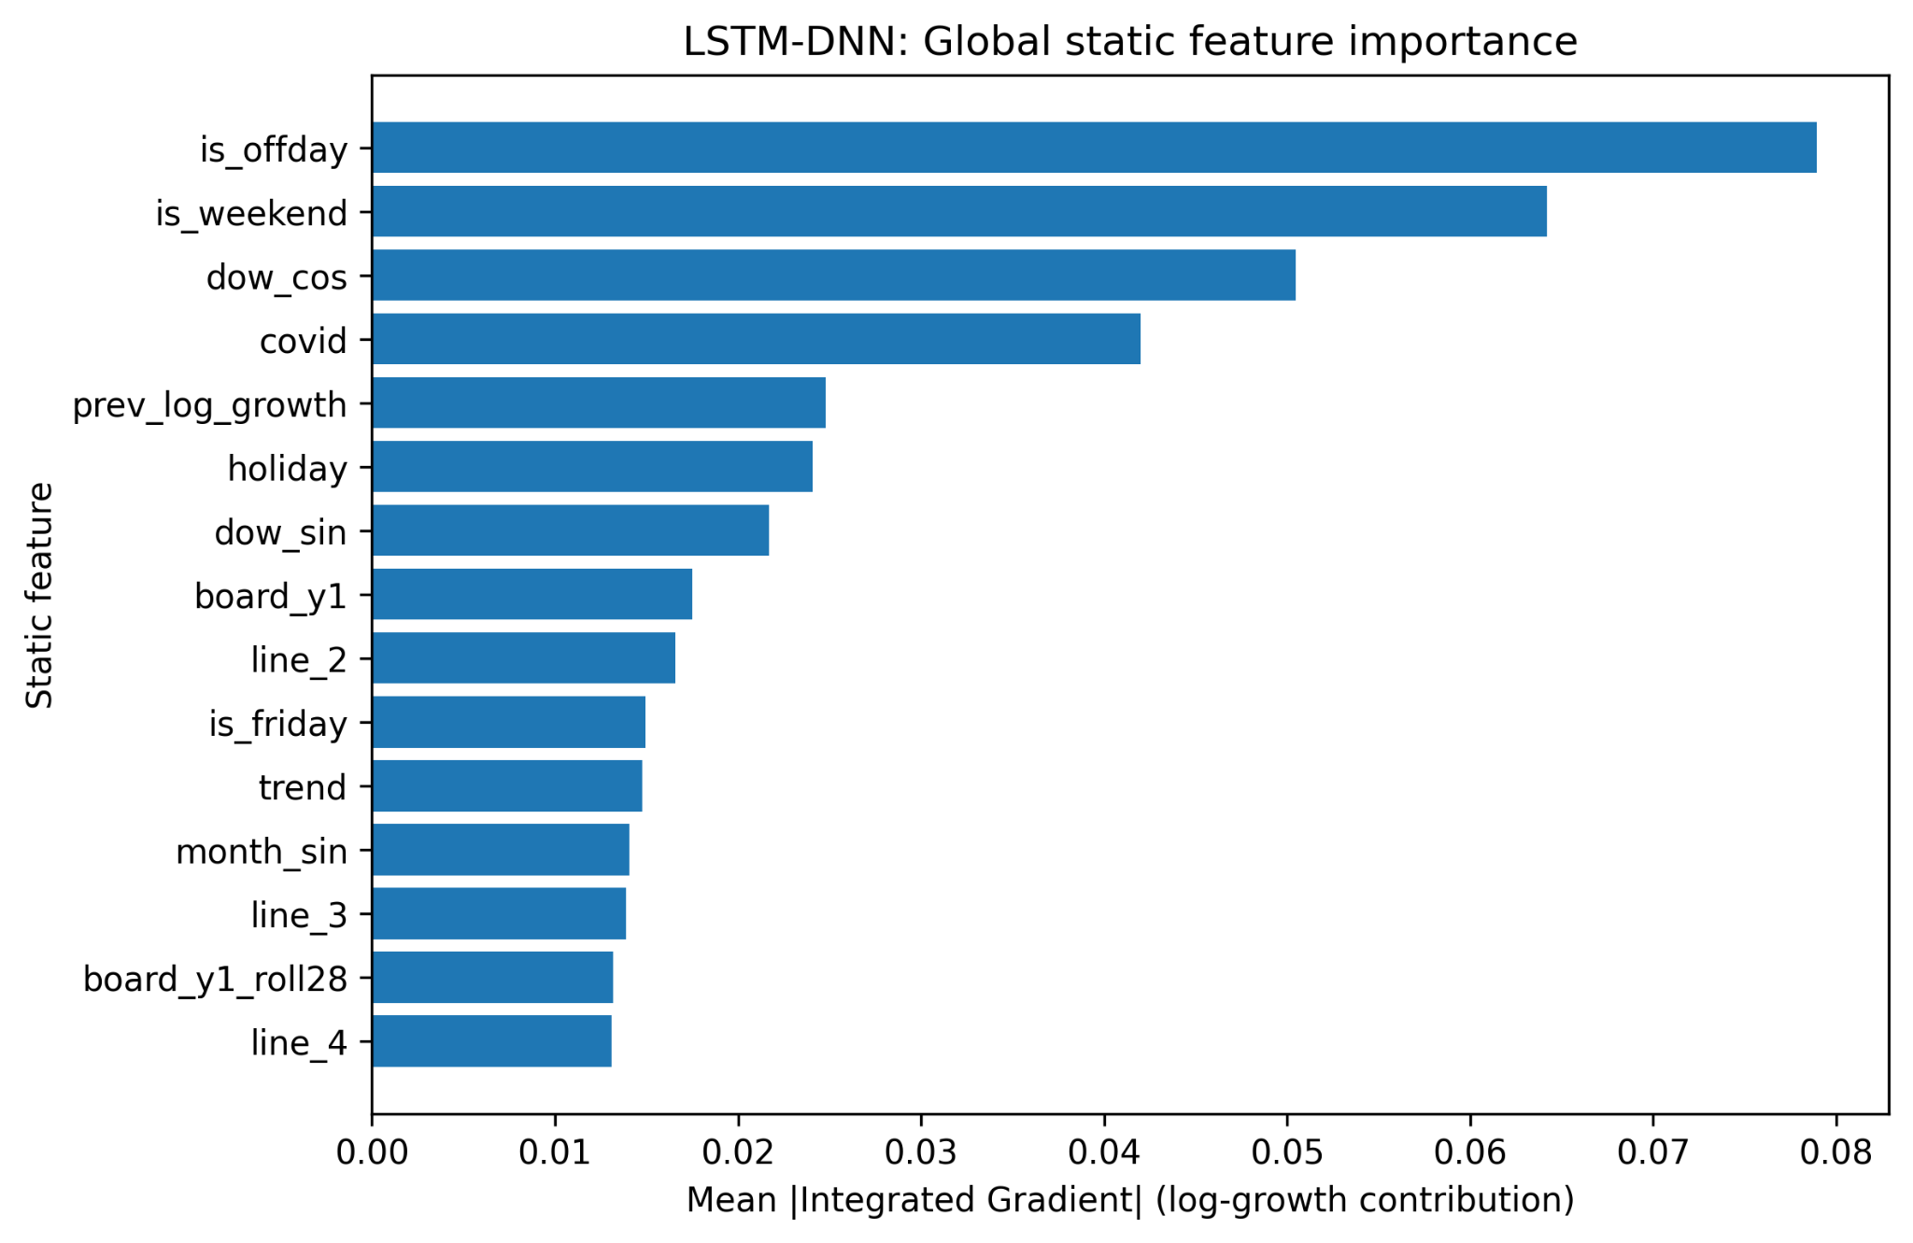
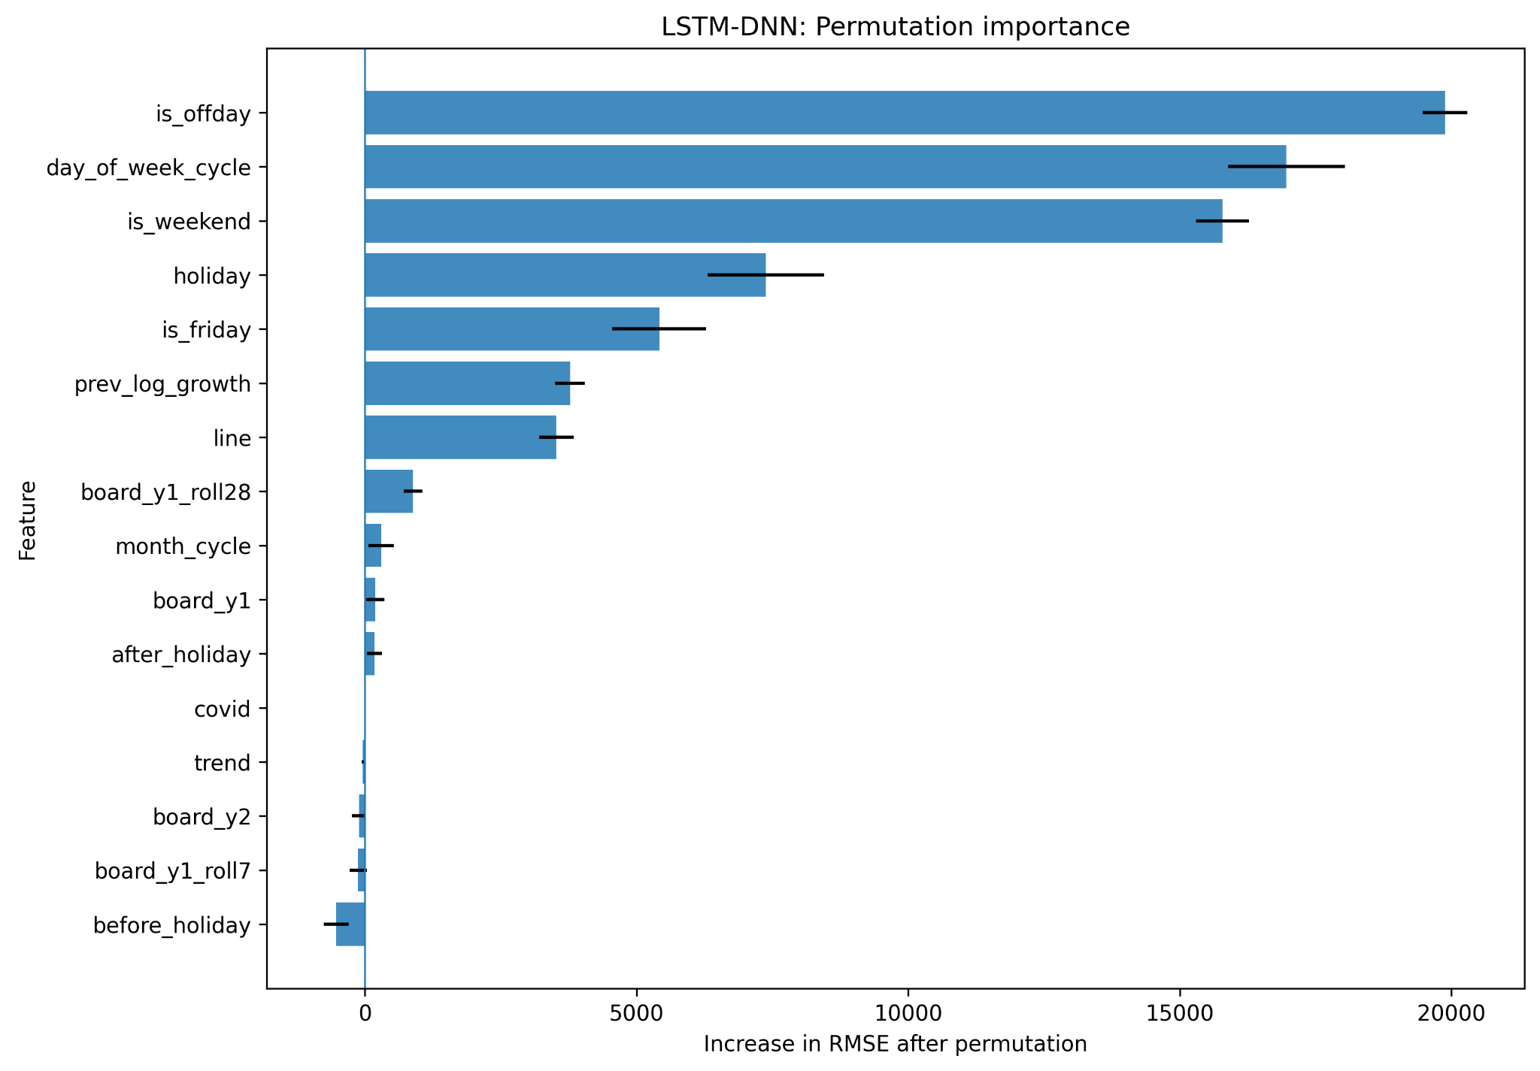
부산 도시철도 수요 및 혼잡도 예측을 위한
딥러닝 기반 XAI 모델 개발
오예진¹ · 강고은¹ · 김희영¹ · 이재서² · 정재훈² · 김지훈³ · Vu Tuan Anh⁴ · 하일도^{3,4}
(¹부경대학교 컴퓨터인공지능공학부, ²부경대학교 통계데이터사이언스전공, ³부경대학교 통계데이터사이언스학과, ⁴부경대학교 인공지능융합학과)
연구 목적
Ⅱ. 혼잡도 예측
- 도시철도 수요는 요일, 공휴일 및 장기적인 이용 패턴 변화에 따라 복잡하게 변동하여 기존 통계적 시계열 모형만으로는 충분히 설명하기 어려움
- 부산 도시철도 1–4호선의 일별 승차수요 예측을 위해 LSTM과 심층신경망 (deep neural network; DNN)을 결합한 LSTM-DNN 모형을 제안하고, 설명가능한 인공지능 (explainable artificial intelligence; XAI)으로 주요 예측요인을 분석함
- 승객 수와 열차 수송정원을 이용한 혼잡도 지표를 산출하고, CNN-LSTM 모형으로 호선별 일별 혼잡도를 예측함
· 혼잡도 지표 정의
- 호선 l, 시간대 t의 승객 수요를 운행 열차의 총 수송정원으로 나누어 혼잡도 (%)를 정의함
총 수송정원_{l,t} = N_{l,t} × C_{l}
혼잡도_{l,t} (%) = (승객 수요_{l,t} / 총 수송정원_{l,t}) × 100
호선 | 편성당 정원
1호선 | 970명 (8량)
2호선 | 722명 (6량)
3호선 | 474명 (4량)
4호선 | 316명 (6량)
Ⅰ. 승차인원 예측
- N_{l,t} : 시간대 t에 호선 l에서 운행한 열차 수
- C_{l} : 호선 l의 열차 1편성당 수송정원
· 예측 대상 (target): 전년도 동일 날짜 대비 로그 증감량
· 데이터
- 장기 예측의 오차 누적을 줄이기 위해 승차인원 Y(t) 대신 로그 증감량 g(t)를 예측한 후 전년도 동일 날짜 승차량에 결합하여 수요를 복원함
- 자료 : 부산교통공사 시간대별 승하차인원 및 열차시각표 (공공데이터포털), 전동차 주요사양 (수송정원)
- 기간 : 2016년 1월–2025년 12월 (호선별 일 단위로 집계)
g(t) = log(1 + Y(t)) − log(1 + Y(t − 1년))
Ŷ(t) = exp{ log(1 + Y(t − 1년)) + ĝ(t) } − 1
· 연도·월별 평균 혼잡도
- Y(t) : 날짜 t의 일별 승차인원, t − 1년 : 전년도 같은 날짜, ĝ(t) : 모형 출력을 역표준화한 로그 증감량 예측값 (모든 식은 호선별로 적용)
- 코로나19 이전 (2016–2019년)에는 월평균 혼잡도가 109–129% 수준으로 높게 유지됨
- 2019년 3월 124.3% → 2020년 3월 62.9%로 61.4%p 감소
- 2022년 이후 점진적으로 회복되어 2025년에는 100–117% 수준을 보임
· 모형 구조: LSTM-DNN
· 예측 모형: CNN-LSTM
- LSTM branch : 예측일 1년 전 시점까지 84일의 승차 시계열 (호선별 log1p 변환 후 표준화)을 LSTM (Hochreiter와 Schmidhuber, 1997)으로 학습
- DNN branch : 수요 수준, 증감 방향, 달력 (비근무일, 주말, 공휴일 등), 요일·월 순환 표현, 추세, 코로나 구간, 호선 등 정적 변수 21개를 완전연결 심층신경망 (Goodfellow 등, 2016)으로 학습
- 두 branch의 32차원 표현을 결합 (concat)하여 표준화된 로그 증감량을 출력하며, 4개 호선을 하나의 전역 모형 (global model)으로 학습함 (Adam, MSE 손실, EarlyStopping)
- 입력 : 날짜 (일, 월, 연도), 공휴일 여부, 과거 혼잡도 시계열; 출력 : 일별 혼잡도 지수
- 합성곱 층 (LeCun 등, 1998)과 max pooling 층으로 시계열의 국소 패턴을 추출한 후 LSTM 층과 완전연결 층으로 예측하며, LSTM 단독 모형과 비교함 (MSE 손실)
- 분할 : Train 2016–2023, Validation 2024 (하이퍼파라미터·epoch 선택), Test 2025; 최종 모형은 2016–2024년 자료로 재학습
· 데이터
- 자료 : 부산 도시철도 1–4호선 일별 승차인원 (2016년–2025년)
- 분할 : Train 2018–2023, Validation 2024 (LOOKBACK 84일·epoch 선택), Test 2025 (최종 평가 및 XAI); 최종 모형은 2018–2024년 자료로 재학습
- 비교 모형 : ARIMA (Box 등, 2015), DNN, LSTM
· 예측 성능 비교 (2025 Test)
· 예측 성능 비교 (2025 Test)
- 모형 비교
지표 | 모형 | 1호선 | 2호선 | 3호선 | 4호선
MAE | LSTM | 13.403 | 7.135 | 4.653 | 1.847
 | CNN-LSTM | 12.289 | 5.880 | 4.356 | 1.699
RMSE | LSTM | 17.331 | 8.923 | 6.576 | 2.209
 | CNN-LSTM | 16.623 | 7.623 | 6.107 | 2.082
Model | RMSE | MAPE | WAPE | R²
LSTM-DNN | 18,013 | 5.36% | 4.73% | 0.9886
DNN | 18,861 | 7.37% | 5.37% | 0.9875
LSTM | 36,979 | 12.50% | 10.29% | 0.9520
ARIMA | 46,090 | 19.01% | 14.97% | 0.9254
- LSTM-DNN 호선별 성능
 | 1호선 | 2호선 | 3호선 | 4호선
MAPE | 4.74% | 5.15% | 6.12% | 5.43%
R² | 0.878 | 0.800 | 0.864 | 0.910
관측값 (파랑), 2025 실제값 (주황), 예측값 (초록)
- CNN-LSTM이 4개 호선 모두에서 LSTM보다 낮은 MAE와 RMSE를 보였으며, 실제 혼잡도의 주간 반복 패턴을 잘 추적함
관측값 (파랑), 2025 실제값 (주황), 예측값 (초록)
· 2026년 혼잡도 예측
- LSTM-DNN이 모든 지표에서 가장 낮은 오차를 보였으며, 호선별 MAPE도 4.7–6.1%로 안정적임
- CNN-LSTM으로 2026년 1–12월의 호선별 일별 혼잡도를 예측함
- 4개 호선 모두 기존의 주간 반복 패턴과 호선별 혼잡 수준의 차이가 유지될 것으로 예측됨
- 과거 관측값 (파랑), 2026년 예측값 (보라)
· 설명가능한 인공지능 (XAI) 분석
- Integrated Gradients (IG; Sundararajan 등, 2017) : 기준점 x′에서 입력 x까지 경로를 따라 기울기를 적분한 예측 기여도
- Permutation importance (PI; Breiman, 2001) : 변수 j를 무작위로 섞었을 때의 오차 증가량
IG_{i}(x) = (x_{i} − x′_{i}) ∫₀¹ ∂F(x′ + α(x − x′)) / ∂x_{i} dα, PI_{j} = RMSE(X^{(j)}) − RMSE(X)
- F(·) : 학습된 LSTM-DNN의 예측함수 (표준화된 로그 증감량), x : 입력 변수 벡터, x_{i} : i번째 입력 변수, x′ : 기준점 (baseline; 표준화 기준 0, 즉 학습자료 평균 수준), α ∈ [0, 1] : 기준점에서 입력까지의 경로 매개변수
- X : 2025 Test 자료의 입력, X^{(j)} : X에서 j번째 변수의 값만 무작위로 섞은 자료, RMSE(·) : 해당 자료로 예측한 RMSE (반복 평균)
결론
- 전년도 동일 날짜 대비 로그 증감량을 예측하는 LSTM-DNN은 2025년 승차수요 예측에서 MAPE 5.36%, R² 0.9886으로 비교 모형보다 우수하였음
- XAI 분석 결과 비근무일, 주말, 요일 주기 등 달력 효과와 직전 연도 증감 방향이 승차수요의 핵심 예측정보로 나타남
- CNN-LSTM은 4개 호선 모두에서 LSTM보다 낮은 혼잡도 예측 오차를 보였으며, 본 연구의 수요 및 혼잡도 예측 결과는 예측 기반 운영 및 혼잡 관리에 활용될 수 있음
· 참고문헌
- Box, G. E. P., Jenkins, G. M., Reinsel, G. C. and Ljung, G. M. (2015). Time Series Analysis: Forecasting and Control (5th ed.). Wiley.
- Breiman, L. (2001). Random forests. Machine Learning, 45, 5–32.
- Goodfellow, I., Bengio, Y. and Courville, A. (2016). Deep Learning. MIT Press.
- Hochreiter, S. and Schmidhuber, J. (1997). Long short-term memory. Neural Computation, 9, 1735–1780.
- LeCun, Y., Bottou, L., Bengio, Y. and Haffner, P. (1998). Gradient-based learning applied to document recognition. Proceedings of the IEEE, 86, 2278–2324.
- Sundararajan, M., Taly, A. and Yan, Q. (2017). Axiomatic attribution for deep networks. Proceedings of the 34th ICML, 3319–3328.
- 두 방법 모두 비근무일 (is_offday), 주말, 요일 주기 등 달력 효과를 최상위 예측요인으로 평가함

